Slide 1

Hadoop, Cassandra
Guillaume SOL & Mathieu TRITZ

Slide 2
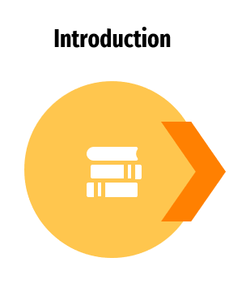

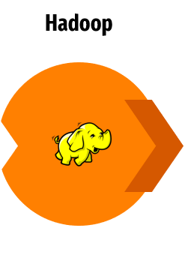
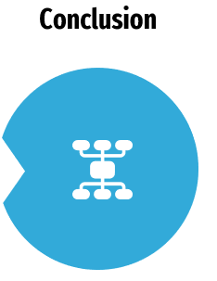
Sommaire

Slide 3


Introduction

Slide 4

Big Data - Qu’est-ce que c’est ?
Notes:
Data (données) : ce sont des informations qui sont enregistrées pour être utilisées par les programmes informatiques.
Données que l’on voit
Données générées par l’Homme : mails, documents, photos, des messages
Données que l’on ne voit pas
Données générées par les machines, programmes : données issues de capteurs, les logs, le nombre de clics …
Beaucoup +important
Ce sont toutes ces données qui forment le concept de Big Data. On pourrait le traduire par "données massives".

Slide 5
Big Data - Exemples
De combien de données parlons-nous ?
Facebook: 40 Po de données | 100 To / jour
Yahoo : 60 Po de données
Twitter : 8 To / jour
eBay : 40 Po de données | 50 To / jour
Pour vous donner un ordre d’idée, chaque minute :
Google est sollicité près de 4 millions de fois
4,5 millions de vidéos visionnées sur YouTube
188 millions d’emails échangés

Slide 6
Big Data - Problématique
Problèmes du Big Data :
Des volumes de données trop conséquents
= Données non exploitables
Difficile à stocker dans les SGBDR traditionnels
Limite de performances
Coût du stockage
Données non structurées

Slide 7

Big Data - Ecosystème
Construction d’un écosystème pour gérer ces masses de données
Hadoop ?
Pas une technologie Big Data mais des technologies Big Data
Hadoop est une technologie Big Data
mais le Big Data ne se résume pas à Hadoop et son éco-système
Des outils spécifiques pour des cas d’usages précis

Slide 8
Hadoop

Slide 9
Hadoop - Qu’est-ce que c’est ?
Framework Java Open Source
Permet de développer des applications distribués et échelonnables
Développement par Google
2004
2006
Repris par Yahoo
Open Source
2008
2011
Hadoop 1.0
Hadoop 2.0 (Apache)
2012
2016
Hadoop 3.0 (ajout de YARN)
Notes:
projet Open Source par Apache
nombreux contributeurs comme Cloudera, Horton Works ou encore Facebook.

Slide 10
Hadoop – Solution
Créer pour répondre à la problématique du Big Data
Repose sur des modèles de programmation simples
Traitement d’immenses volumes de données
Rend les données disponibles sur des machines locales.
Particularité d’Hadoop :
HDFS (Hadoop Distributed File System) : modèle de stockage distribué.
MapReduce : algorithme permettant d’effectuer des calculs parallèles et d’avoir des données fiables.
(2 composants principaux)

Slide 11
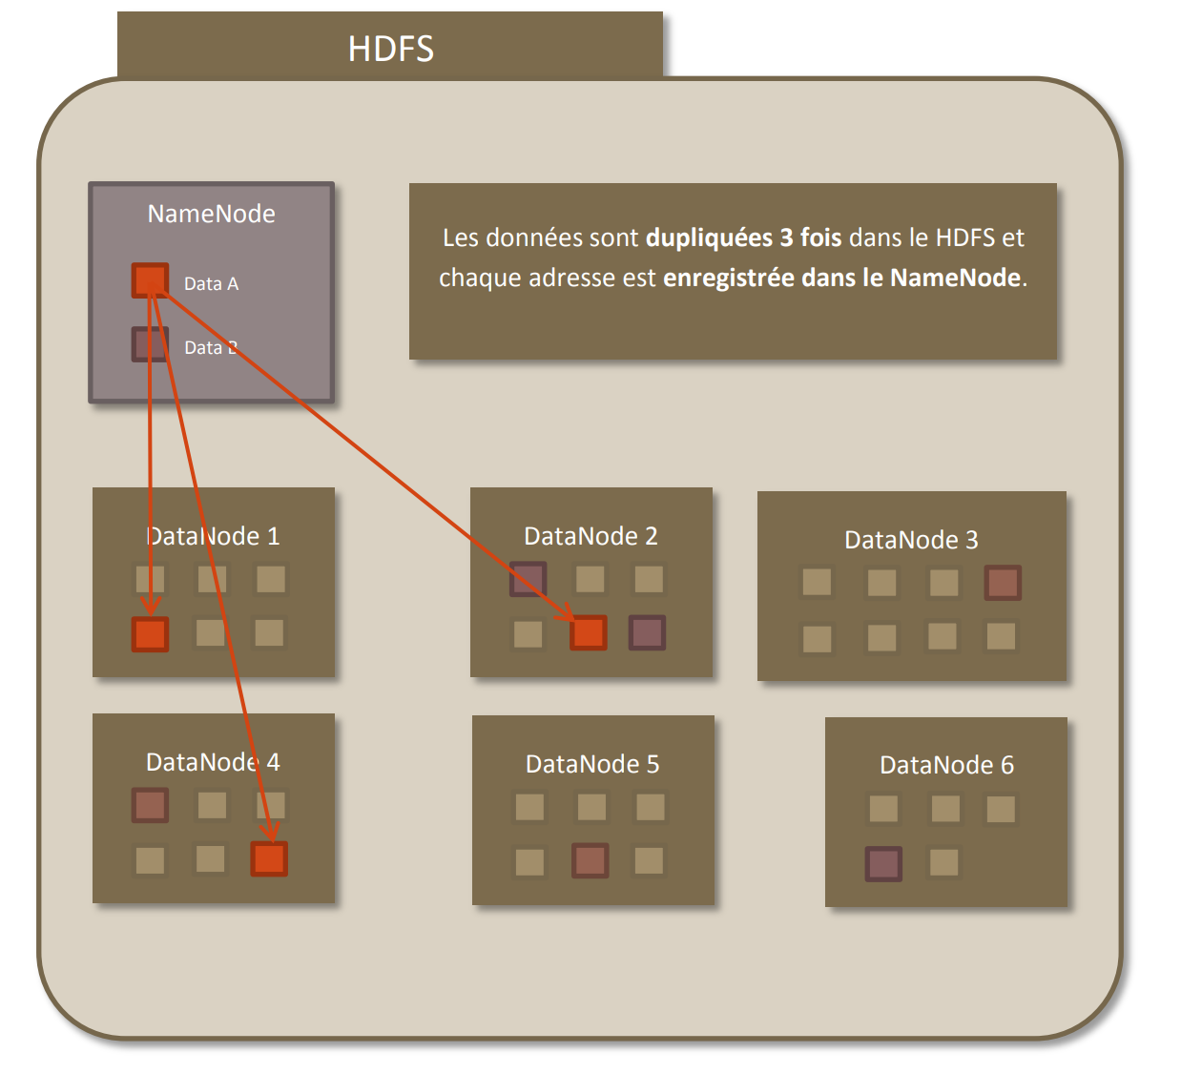
Hadoop - HDFS
Notes:
NameNode = Nœud système (gestion+logs)
DataNode = espace de stockage
Données répliquées 3fois -> assurer la validité, disponibilité
Réplication = système distribué
Relation maitre-esclave
Donne des taches
Réassigne les taches si pas de réponses
Avantage système distribué :
Ajout espace de stockage plus facile
Pas besoin de tout stocker sur un même espace de stockage
Ne nécessite pas de réadapter l’application en cas de surcharge d’un espace
Parallélisation des processus -> gain énorme en performance

Slide 12
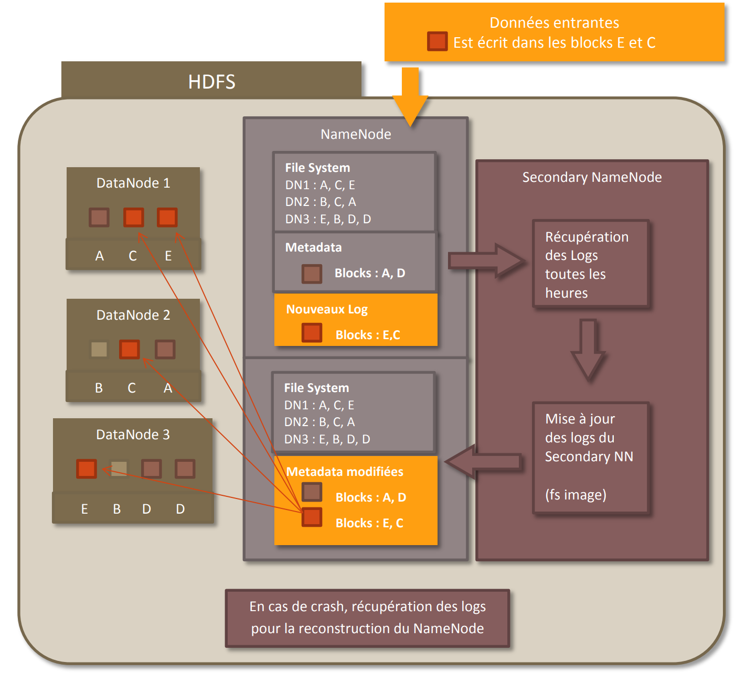
Hadoop - HDFS
Notes:
NameNode = SPOF (single point of failure)
Le système est dépendant de celui-ci
En cas de crash du NN -> tout crash
Secondary NN : il s’agit d’un Node de sécurité en cas de défaillance du NameNode
Il enregistre tous les logs du NameNode
Permet :
De récupérer rapidement un état stable (Aider en cas de crash)
Répartir la charge sur le NN
Nota : Ne prend pas le relai du NN
CheckPointNode : copie les logs en temps réel
Back-upNode : permet au NN d’accéder à ses logs à tout moment

Slide 13
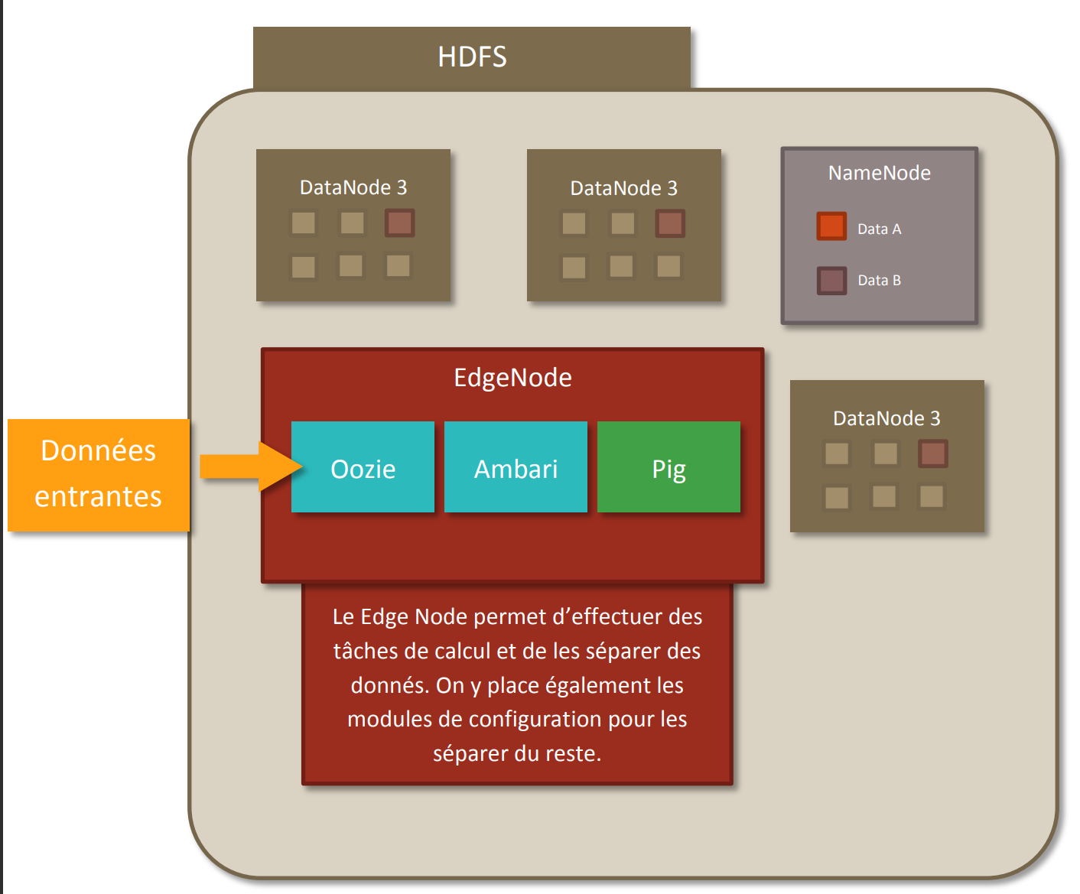
Hadoop - HDFS
Notes:
EdgeNode : utilisé pour les données entrantes et sortantes
Il permet de localisé les dataNode dans lesquels se trouve la donnée requêté
Afin de ne pas faire travailler les autres Node inutilement

Slide 14
Hadoop – MapReduce (Vision Wordcount)
Input
Split
Map
Shuffle
Reduce
Resultat
Google, 1
Google, 1
Google, 2
Amazon Google Apple
Amazon, 1
Google, 1
Apple, 1
Amazon, 1
Amazon, 1
Amazon, 2
Amazon Google Apple
Facebook Facebook Apple
Amazon Facebook Google
Facebook Facebook Apple
Facebook, 1
Facebook, 1
Apple, 1
Google, 2
Amazon, 2
Facebook, 3
Apple, 2
Facebook, 1
Facebook, 1
Facebook, 1
Facebook, 3
Amazon Facebook Google
Amazon, 1
Facebook, 1
Google, 1
Apple, 1
Apple, 1
Apple, 2

Slide 15
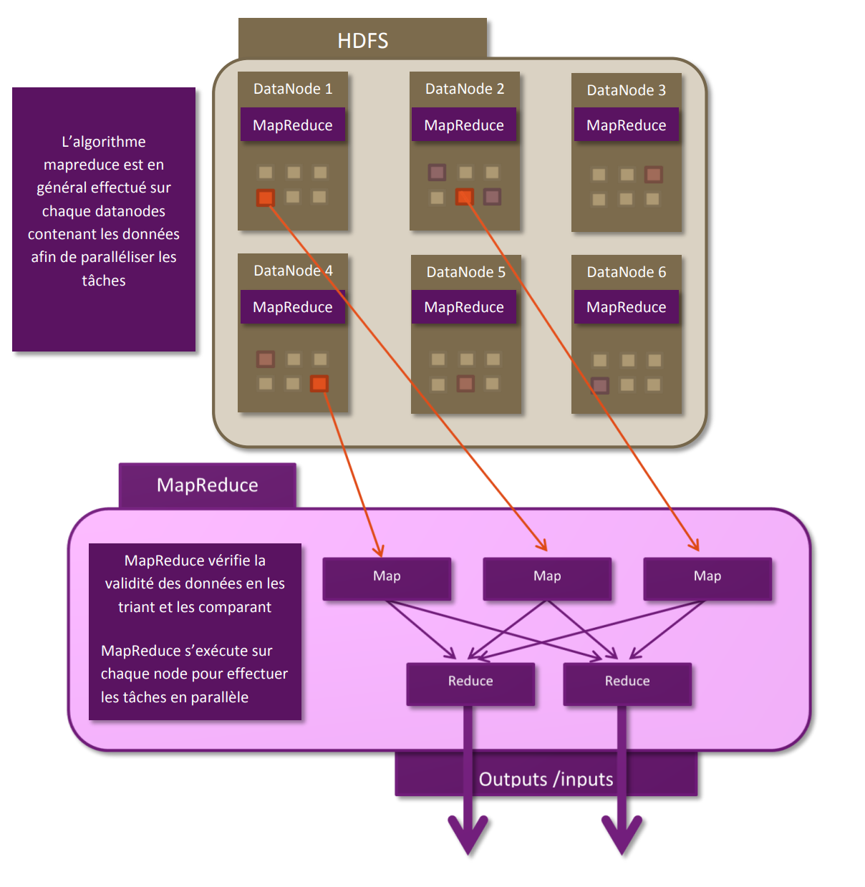
Hadoop - MapReduce
Notes:
MapReduce s’exécute en parallèle sur les dataNode contenant les données
Il permet d’organiser les données à l’enregistrement et de les triers pour les retrouver plus facilement

Slide 16
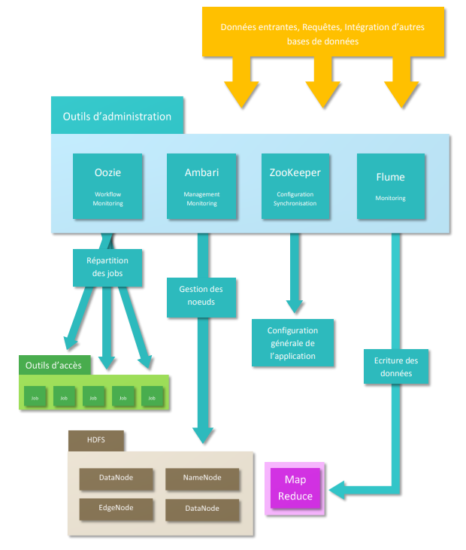
Hadoop - Outils de gestion et configuration de l’application
Notes:
Oozie : ordonnance et redirige les requetes
Il redirige vers les bons outils et réparti les taches
Ambari : gère le cluster et les nœuds
Ajout de node
Zookeeper : service essentiel dans l’ecos Hadoop
Met en relation les différents éléments d’hadoop
Configure, synchronise…
Rend simple d’utilisation
Flume : permet d’injecter la donnée

Slide 17
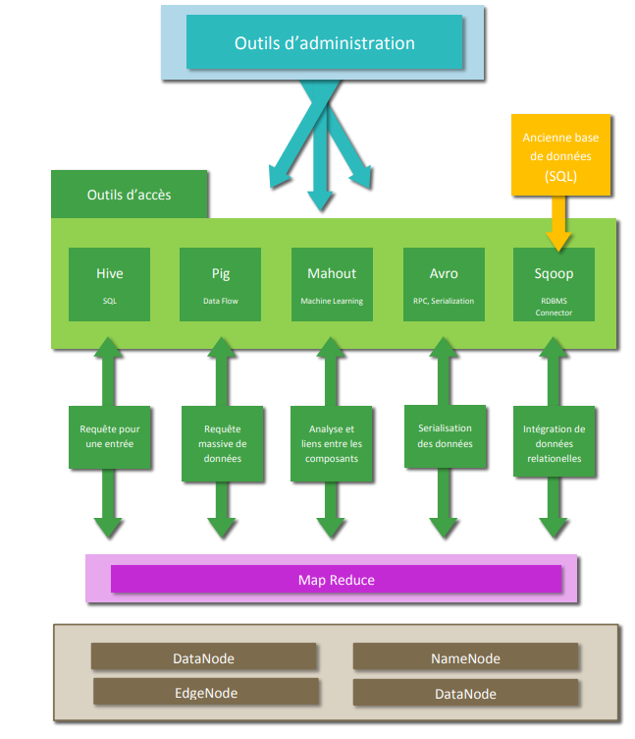
Hadoop - Outils d’accès aux données
Notes:
Hive : l’avantage d’Hive est qu’il permet le partitionnement des données par colonnes et d’y accéder facilement (Notion d’indexes)

Slide 18
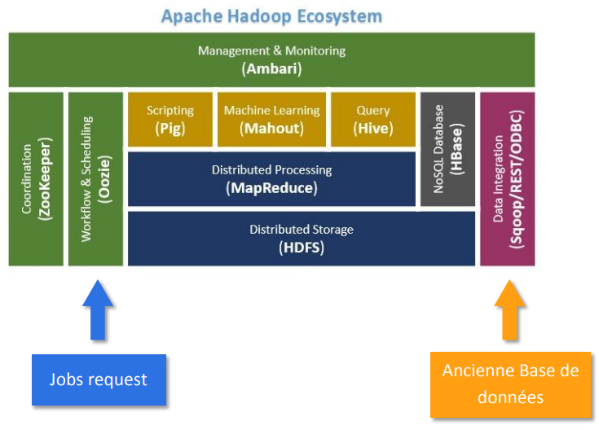
Hadoop - Ecosystème
Notes:
L’écosystème Hadoop est gigantesque et de nombreux outils sont utiles à des solutions spécifiques.
Ceux présentés dans ce schéma sont les principaux.
MapR et HDFS => principaux = particularité de Hadoop
Autre compasant indispensable Hbase
SGBD non R

Slide 19

Hadoop - HBase
SGBD non relationnel (ou NoSQL)
Particularités :
Open source | Java
HDFS -> Tolérant aux pannes
MapReduce
Requêtage rapide
Notes:
C’est un SGBD non R (BDD NoSQL) qui s’installe généralement sur le système de fichier HDFS et dispose de MapReduce
(key:value)
Stock uniquement les données non nuls
Les tables de cette base de données peuvent servir d’entrée pour les tâches MapReduce dans l’écosystème Hadoop, et peuvent aussi servir de sortie après traitement des données par MapReduce
Il existe plusieurs solutions NoSql pour Hadoop.
Notamment Cassandra (qui peut s’intégrer à Hadoop)
C’est le plus gros concurrent de HBase.
il est similaire mais orienté Ecriture plus que lecture.

Slide 20
Pour résumé sur Hadoop
Framework open-source
Connu pour sa tolérance aux pannes et sa fonctionnalité de haute disponibilité
Les clusters Hadoop sont évolutifs
Facile à utiliser
Il assure un traitement rapide des données grâce au traitement distribué
Hadoop est rentable
La fonctionnalité de localisation des données Hadoop réduit l'utilisation de la bande passante du système

Slide 21

Notes:
Pas de restriction de format tabulaire
Stockage données non structurées
Scaling horizontale

Slide 22

Cassandra
Notes:
8 ème place des SGBD

Slide 23

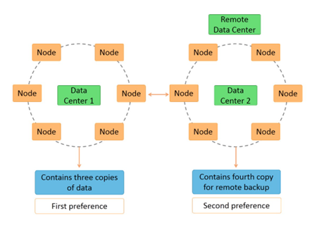


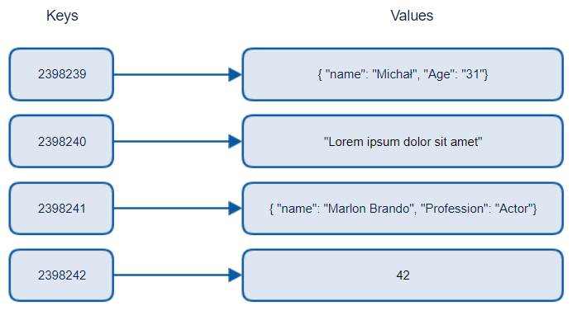
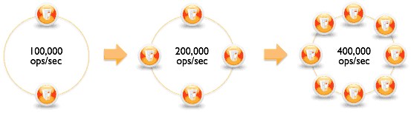
Architecture
Notes:
Design Dynamo
DataModel based on BigTable
Tolérant au panne grâce à la réplication / pas de défaillance unique
Système orienté colonne
Chaque nœud peut effectuer une requête
La puissance augmente dès qu’on rajoute un hardware au système
Cluster = ensemble de serveurs dans un data center
Protection des données =< commit log (backup)
Supporte les changements dynamiques de structure
Repose pas sur ACID (Atomicité, Consistance, Isolation, Durabilité) / pas de transaction

Slide 24






Pourquoi choisir Cassandra ?
Adaptabilité
Hybride
Réplication des données
Performant
Distribué
Extensibilité
Notes:
Tolérant au panne grâce à la réplication / pas de défaillance unique
Chaque nœuds du cluster est répliqué et chaque nœuds sont identiques
Système orienté colonne
Chaque nœud peut effectuer une requêtye
La puissance augmente dès qu’on rajoute un hardware au système
Cluster = ensemble de serveurs dans un data center
Protection des données =< commit log (backup)
Supporte les changements dynamiques de structure
Repose pas sur ACID (Atomicité, Consistance, Isolation,; Durabilité) / pas de transaction

Slide 25








Comment l’utiliser ?
Installation
Application
Notes:
Utilisée dans les services de messagerie
Internet des objets
Catalogue de produits
Shopping en ligne
Réseaux sociaux
Website
2019 AWS annonce l’arrivée de Cassandra
DataSax autre service de mise à disposition de cassandra

Slide 26







Qui utilise Cassandra ?
Notes:
40% des 100 plus grandes fortunes

Slide 27
Pour résumer sur Cassandra
Tolérant aux pannes grâce à la réplication des données
Architecture peer to peer
Facteur de réplication proportionnelle au nombre de nœuds
Echange simplifié par API

Slide 28
Conclusion

Slide 29
Hadoop | Cassandra
Framework évolutif pouvant être utilisé sur du matériel à faible cout et déployé sur un seul centre de données | Déploiement de manière distribué sous forme de cluster
Utilisé principalement pour le traitement de données volumique (niveau pétaoctets) | Utilisé principalement pour le traitement de données en temps réel et le traitement de mégadonnées
Architecture maitre esclave | Architecture peer to peer
Latence élevé | Faible latence
Facteur de réplication de 3 | Facteur de réplication qui dépend du nombre de nœuds
Protocol UDP et TCP | Protocol gossip
Langage similaire au SQL (HQL) | Langage de requêtage simplifié

Slide 30
Sources
Documentation, Cassandra apache officiel
Talend
Book, Hadoop Illuminated
Awesome-Hadoop, GitHub
Documentation, Apache Hadoop
Apache Hadoop In Theory And Practice, Spotify
Ressources internes, SFR

Slide 31
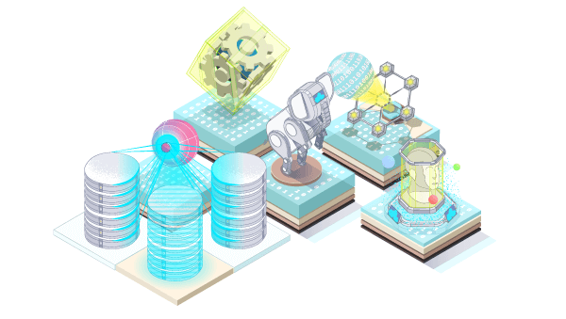
Merci de votre attention

Slide 32
SGBDR / NoSQL (transaction une question de chimie)
ACID (Base relationnelle) | BASE (NoSQL)
Atomicity : L’ensemble des opérations dans une action est insécable (tout ou rien) | Basic Availability : Chaque requête est garantie d’avoir une réponse
Consistency : Une transaction ne peut pas laisser la base de données dans un état incohérent | Soft state : L’état du système peut changer au cours du temps
Isolation : Une transaction ne peut interférer avec une autre transaction | Eventual consistency : La base peut momentanément être inconsistante mais sera consistante au final
Durability : Système dans un état stable et durable même après redémarrage

Slide 33
SGBDR / NoSQL (la philosophie)
ACID (Base relationnelle) | BASE (NoSQL)
Vision pessimiste : tout peut aller de travers | Vision optimiste : tout va s’arranger au final
Beaucoup de verrouillages et déverrouillages | Garder les choses simples et éviter d’utiliser les verrouillages
Pas d’affichage de la donnée pendant une transaction | Ne jamais bloquer en écriture
 | Se concentrer sur le débit même si la donnée momentanément n’est pas juste
ACID est bien adapté lorsqu’il y a besoin d’une donnée juste et fiable
BASE donne la priorité à ne jamais bloquer une écriture

